Slide 1
学校结核病（肺结核）防控
张兴
2017.9

Slide 2
目录 CONTENTS
什么是结核（肺结核）病
疫情现状分析
学校肺结核防控的主要内容
存在的主要问题和误区

Slide 3
什么是结核（肺结核）病
人类历史上最古老的疾病之一
“十痨九死”；
“东亚病夫”；
辛追、鲁迅、林徽因、肖邦、歌德、林黛玉……

Slide 4
什么是结核（肺结核）病
病原体
结核分枝杆菌：繁殖缓慢，生存能力强
结核病
好发部位
除牙齿、毛发、指甲外全身各种器官，主要侵犯肺脏，称为肺结核病
传播途径
呼吸道传播，主要通过咳嗽、打喷嚏或大声说话喷出携带病原体的飞沫传播
Notes:
结核杆菌生长缓慢，其最快分裂增殖速度为18小时一代2个，而大多数细菌都是几分钟或几十分钟便繁殖一代，如大肠杆菌约需20分钟便可繁殖一代，10小时后，一个大肠杆菌繁殖10亿个。以上一般不单独出现，常常被粉尘、痰液等物质包裹，在干燥痰中和阴湿处的结核病菌可以存活6～8个月甚至更长时间。在-7℃以下可生存4~5年。最适温度为37℃，低于30℃不生长。常规用的消毒液如“84”，0.1%浓度对一般细菌1分钟杀死，而结核杆菌需15分钟。但结核杆菌对紫外线敏感，在阳光下暴晒2～3小时可被杀死，在60℃水中煮10～30分钟、90℃水中1分钟可被杀死，可用于结核患者衣服、书籍等的消毒。

Slide 5
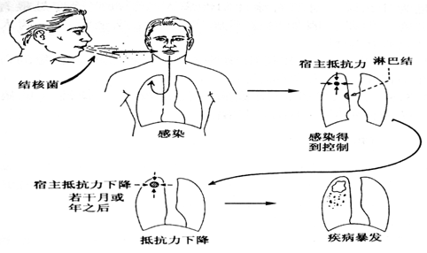
什么是结核（肺结核）病
法定报告、乙类传染病
流行病学研究表明：一个传染性肺结核病人一年中能使10-15人感染结核菌，如不采取控制措施，其传染期可持续2年以上；
根据感染结核感菌的多少、毒力强弱、体质、心理、营养、环境等因素，一般被感染者中10%的人可能发病。

Slide 6
什么是结核（肺结核）病
临床表现
咳嗽、咳痰两周以上，或痰中带血丝，应怀疑得了肺结核病。
其它常见的症状还有低烧、夜间盗汗、午后发热、疲乏无力、体重减轻等。
凡有咳嗽、咳痰二周以上或咯血，痰中有血丝者，应该引起医生、家长、老师的高度重视。

Slide 7
学生容易感染肺结核？！
什么是结核（肺结核）病
1
发育阶段，内分泌变化快；心理不成熟，情绪易波动；营养需求量大造成营养缺乏；学习紧张，精神压力大；休息时间少等
抵抗力弱
2
成人没有预防疫苗。卡介苗针对儿童急性粟粒型结核及结核性脑膜炎有效。
没有疫苗
3
症状忽视
咳嗽发烧后，误以为感冒，学生不在乎，家长、学校不了解，延误发现和治疗
4
学校属于人群密集场所，学习、住宿环境拥挤，通风、卫生习惯等
人群密集
5
慢性病，治疗时间6-8个月，休学意愿，复学管理。学校认知不够，健康教育不够。
管理薄弱

Slide 8
疫情现状分析
全国总体情况
活动性肺结核病人数全球第三位。
5.5亿的结核感染人群。
2016年新肺结核约90万，占甲乙类总报告的数28.14%，学生肺结核34301人（占3.97%），15-24岁组占学生报告总数的84.3%。

Slide 9
疫情现状分析
江苏省及周边城市学生疫情情况
项目 | 2015年 |  |  | 2016年
 | 0-24岁 | 职业为学生 | 聚集性疫情 起（例） | 0-24岁 | 职业为学生 | 聚集性疫情 起（例）
全省 | 4356 | 957 | 22（198） | 4255 | 1008 | 20（145）
南京 | 333 | 134 | 1（8） | 364 | 136 | 1（7）
苏州 | 737 | 77 | 3（33） | 696 | 100 | 4（18）
无锡 | 307 | 75 | 3（22） | 312 | 77 | 3（34）
南通 | 303 | 94 | 1（4） | 317 | 108 | 2（12）

Slide 10
疫情现状分析
常州市学生疫情情况
项目 |  | 2015年 |  | 2016年
 |  | 小计 | 职业为学生 | 小计 | 职业为学生
0-24岁新报告总数 |  | 263 | 46 | 225 | 58
年龄段划分（周岁） | 0-12 | 1 | 1 | 1 | 1
 | 13-18 | 44 | 24 | 43 | 43
 | 19-24 | 218 | 21 | 181 | 14
地区划分 | 溧阳 | 36 | 8 | 29 | 5
 | 金坛 | 35 | 11 | 20 | 6
 | 武进 | 132 | 18 | 83 | 19
 | 新北 | 29 | 3 | 36 | 11
 | 天宁 | 14 | 2 | 25 | 5
 | 钟楼 | 17 | 4 | 32 | 12

Slide 11
疫情现状分析
学校名称 | 发病例数 |  | 学校名称 | 发病例数
江苏理工学院（常州） | 4 |  | 常州市第五中学 | 1
常州市新北区新桥中学 | 2 |  | 常州市同济中学 | 1
常州市第三中学 | 2 |  | 常州三河口高级中学 | 1
常州大学 | 2 |  | 溧阳市前马中学 | 1
金坛尧塘小学 | 1 |  | 武进区前黄中学 | 1
武进淹城中学 | 1 |  | 刘国钩高等职业技术学校 | 1
武进夏溪中学 | 1 |  | 溧阳市实验初中 | 1
武进礼嘉中学 | 1 |  | 金坛区第一中学 | 1
武进湖塘实验中学 | 1 |  | 金坛区第三中学 | 1
武进成章中学 | 1 |  | 江苏省奔牛高级中学 | 1
常州卫校 | 1 |  | 金坛华罗庚中学 | 1
常州市薛家中学 | 1 |  | 湖塘实验初中 | 1
常州市工学院 | 1 |  | 金坛后阳小学 | 1
常州市第二中学 | 1 |  | 常州建设高等职业技术学校 | 1
常州技师学院 | 1 |  | 常州工贸学院 | 1
常州机电学院 | 1 |  | 常州电视大学 | 1
不详 | 2 |  | 空白 | 3

Slide 12
学校肺结核防控的主要内容
工作依据：
1
《中华人民共和国传染病防治法》，2013年
《结核病防治管理办法》，2013年
《关于加强学校结核病防治工作的通知》，卫生部、教育部，2003年
《关于加强学校传染病防治工作的通知》，卫生部、教育部，2005年
《关于进一步规范学校结核病防控工作的通知》，卫生部，教育部，2009年
《学校结核病防控工作规范（试行）》，卫生部、教育部，2010年
《转发卫生部办公厅教育部办公厅关于进一步加强学校结核病防控工作的通知》，省卫生厅、省教育厅，2012年
《关于进一步加强学校结核病防控工作的通知》，省卫计委、省教育厅，2016年
《关于印发学校结核病防控工作规范（2017版）的通知》，国家卫计委、教育部，2017年

Slide 13
具体分析方法
学校防控的职责和措施：常规防控
2
 | 学校职责
健康体检 | 1、将结核病检查作为新生入学体检和员工常规体检的必查项目； 2、发现疑似病例及时反馈，告知前往定点医院确诊并跟踪了解诊断结果。
健康教育 | 利用主题班会、专题讲座 、传统媒介、新媒体、志愿者活动等，广泛宣传结核病防治的核心知识。
环境卫生 | 1、保障学生学习和生活的人均使用面积； 2、加强教室、宿舍、图书馆等人群聚集场所的通风换气，保持室内空气流通; 3、做好校园环境的清扫保洁等
监督报告 | 1、晨检 ； 2、因病缺勤追查及登记； 3、病例报告：发现肺结核疑似或确诊病例，立即按要求报告。

Slide 14
具体分析方法
学校防控的职责和措施：散发疫情防控（10例以下）
2
1、及时发现并报告

Slide 15
具体分析方法
学校防控的职责和措施：散发疫情防控（10例以下）
2
2、密切接触者筛查；
3、治疗管理；
4、休复学管理（教职工参照学生管理要求）。

Slide 16
具体分析方法
学校防控的职责和措施：结核病突发公卫事件（10例及以上或出现死亡病例）
2
1、事件核实与上报；
2、现场流调与密接筛查；
3、健康教育与心理疏导；
4、校园环境卫生保障；
5、事件评估。

Slide 17
具体分析方法
新生入学和教职员工常规体检结核病检查方案：
3
1、幼儿园、小学及非寄宿制初中入园（入学）新生体检应当询问肺结核密切接触史和肺结核可疑症状，对有肺结核密切接触史者开展结核菌素皮肤试验。
2、高中和寄宿制初中的入学新生应当进行肺结核可疑症状筛查和结核菌素（PPD）皮肤试验；对肺结核可疑症状者和结核菌素皮肤试验强阳性者需要进行胸部X光片检查。
3、大学入学新生采用肺结核可疑症状筛查和胸部X光片检查，重点地区和重点学校也可同时开展结核菌素皮肤试验。
4、教职员工健康体检中应包括胸部X光片检查。
对肺结核可疑症状者、或结核菌素皮肤试验强阳性者、或胸部X光片检查异常者需到结核病定点医疗机构接受进一步检查。

Slide 18
具体分析方法
为什么要做PPD试验？
1、TST（PPD）、T-SPOT、QFT等，PPD是相对最为经济有效的筛查结核病的方法，可以尽可能多的发现可疑结核病患者，然后对这些可疑患者再通过痰检、拍胸片等方式来确诊是否患结核病。
2、结核菌素（PPD）皮肤试验注射72小时（3）天后，如果注射部位出现大于15mm的硬结或水泡、出血、坏死、淋巴结炎，就会判断为强阳性。
3、 PPD阳性，可能是以下情况引起， ①曾经感染过结核菌但未发病；②曾经患过结核病；③接种过卡介苗；④目前正在患结核病。具体是哪种情况，需由专业医生分析判断。

Slide 19
存在的主要问题和误区
1、机构间沟通机制不健全；
2、结核病的认识不足（结核病不在身边或结核病的恐惧、校医数量缺乏、开展健康教育不够、忽视对结核病密切接触者的早期筛查等等）；
3、防治管理不规范（忽视主动报告、忽视新生入学体检、忽视修复学管理、忽视首次筛查后3、6月的再筛查等）；
4、学生及家长对病情的隐瞒（不及时就医、不主动告知）。

Slide 20
常州市疾控机构、定点医院联系方式
疾控机构：
常州市疾控中心 85382150
溧阳疾控中心 87266123 金坛疾控中心 82813208
武进疾控中心 89856913 新北疾控中心 85150919
天宁疾控中心 81682358 钟楼疾控中心 86811633
定点医院：
第三人民医院 83016902
溧阳人民医院 87039267 金坛人民医院 82883623
武进中医院 86582621

Slide 21
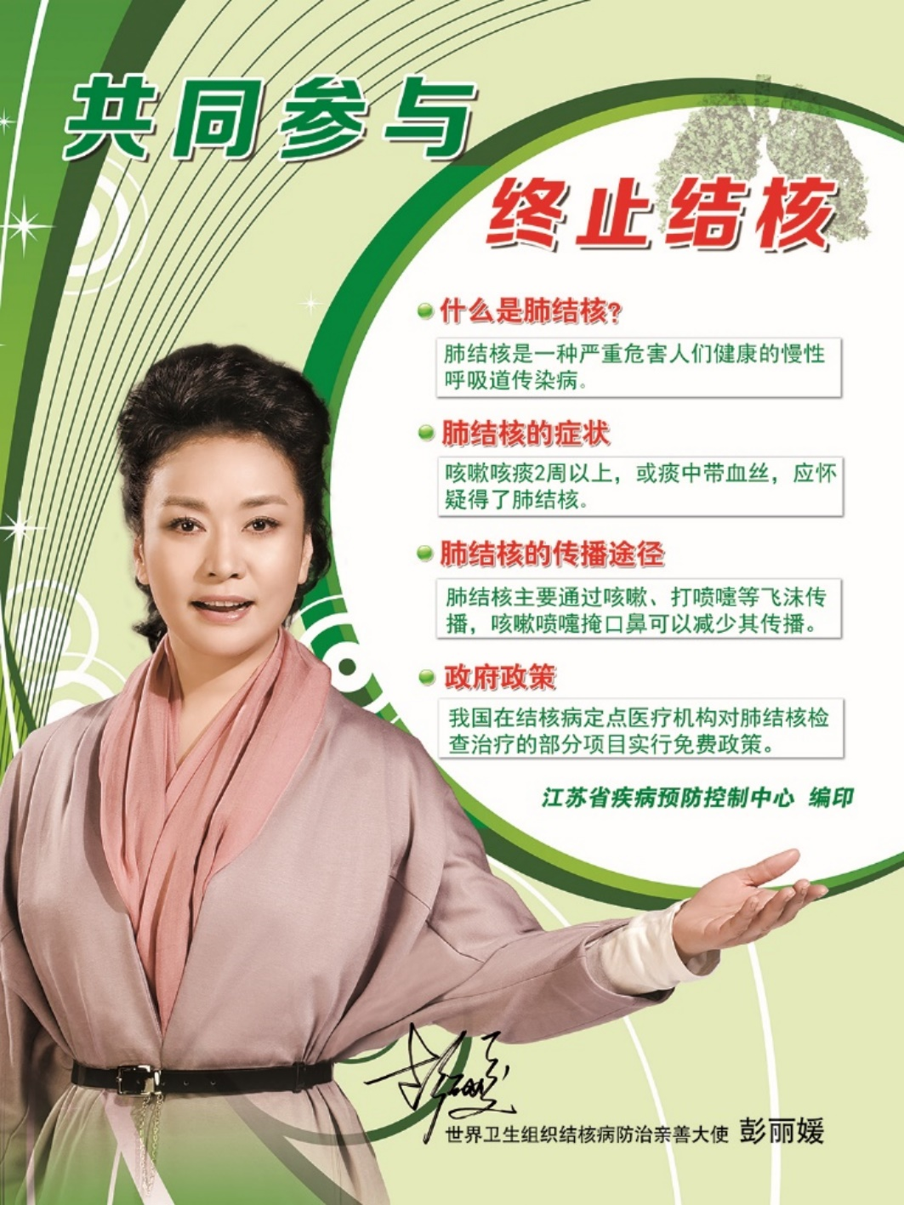
携手消除结核病

